Slide 1
1. Шта је генски локус?
А) различит облик истог гена
Б) место гена на хромозому
В) рецесиван алел

Slide 2
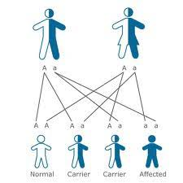
2. Наука која се бави наслеђивањем особина?
А) биологија
Б) микрохирургија
В) генетика

Slide 3
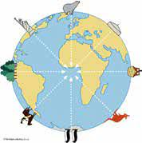
3. Сила Земљине теже је :
А) Тежина тела
Б)Сила којом тело делује на хоризонталну подлогу или затеже нит
В) Сила којом Земља привлачи тела ка њеном центру

Slide 4
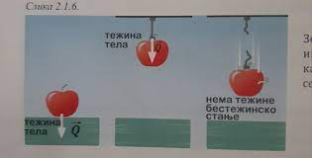
4. Када пукне канап тежина тела које је на њему висило:
А) се повећава
Б) постаје нула
В) се не мења

Slide 5
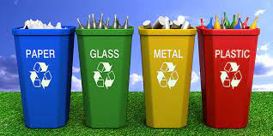
5. Како се назива процес где се отпадни материјал прикупља,сортира,транспортује и поново преради?
А) амбалажа
Б) рециклажа
В) шарена лажа

Slide 6
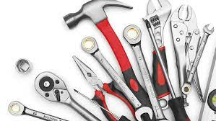
6. Како користимо алате у радној средини?
А) неправилно
Б) правилно
В) у зависности од временских услова

Slide 7
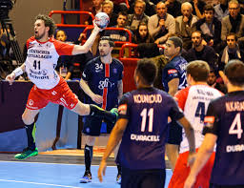
7. Колико траје рукометна утакмица ?
А) два пута по 30 мин
Б) два пута по 45 мин
В) три пута по 20 мин

Slide 8
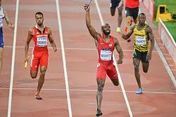
8.Како се зове стил атлетике у којем тркачи носе палицу ?
А) штафета
Б) ношење палице
В) стиплчез

Slide 9
9. Строфа која има четири стиха зове се:
А) терцина
Б) катрен
В)дистих

Slide 10
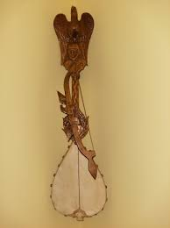
10. Стих српске народне епске поезије је:
А) дванаестерац
Б) осмерац
В) десетерац

Slide 11
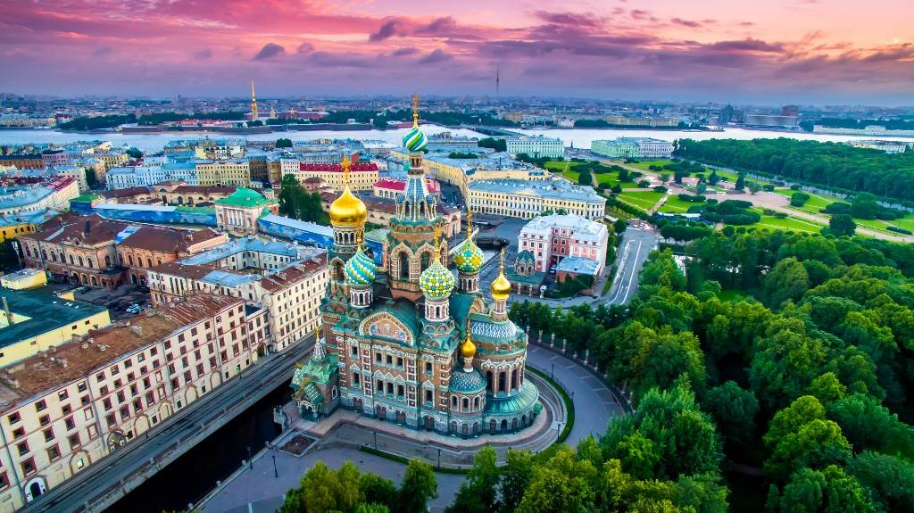
11. Који руски град се налази на острвима,на 101 острву у Финском заливу Балтичког мора?
А) Москва
Б) Санкт Петербург
В)Новосибирск

Slide 12
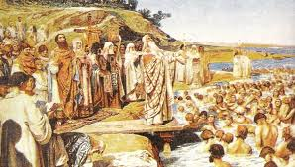
12. Руси су примили хришћанство...
А) пре Срба
Б) после Срба

Slide 13
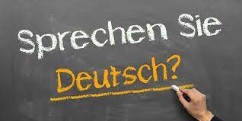
13. Како гласи превод следеће реченице:ich kann schwimmen
А) Волим да пливам
Б) Умем да пливам
В) Учим да пливам

Slide 14
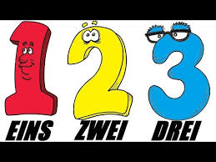
14. Реч Vater у преводу значи:
А) река
Б) вода
В) отац

Slide 15
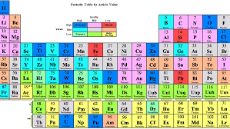
15. У ком су од следећих низова наведени само хемијски елементи?
А) водоник-вода -ваздух-кисеоник
Б) пропан-сирће-натријум-гашени креч
В) челик-боксит-месинг-бронза
Г) гвожђе-бакар-кисеоник-сумпор

Slide 16
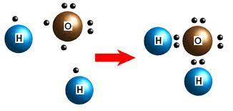
16.Шта се дешава када се формира хемијска веза у калцијум-оксиду?
А) настаје један заједнички електронски пар
Б) стварају се два заједничка електронска пара
В) два електрона са атома калцијума прелазе на атом кисеоника
Г) два електрона са атома кисеоника прелазе на атом калцијума

Slide 17
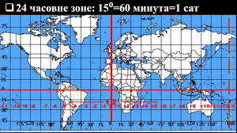
17. Датумска граница се налази на:
А) на 0 степени географске дужине
Б) на 45 степени географске дужине
В) на 180 степени географске дужине

Slide 18
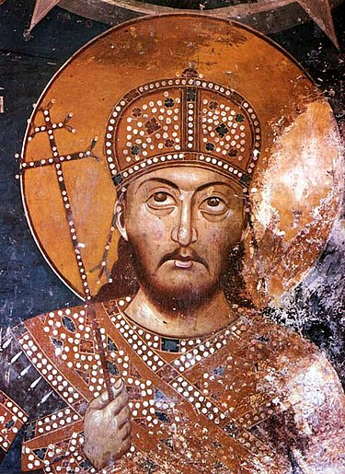
18. Престоница цара Стефана Уроша IV Душана била је у ?
А) Скопљу
Б) Крушевцу
В) Расу

Slide 19
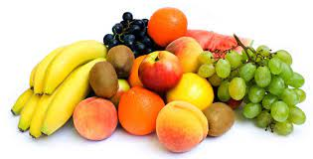
19. У реченици Сва деца на свету треба да се хране здраво предикат је:
А) сва деца
Б) треба
В) се хране
Г) треба да се хране
Д) хране здраво

Slide 20
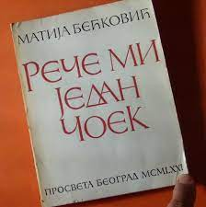
20. У наслову дела „ Рече ми један чоек „ употребљен је глаголски облик:
А) презент
Б) аорист
В) перфекат
Г) имперфекат

